Slide 1
Коррупция. Взгляд с точки зрения социологии.
Циндренко илья. ИКПИ-74

Slide 2
Индекс восприятия коррупции
Дания | 88 | 1
Новая Зеландия | 87 | 2
Финляндия | 85 | 3
Сингапур | 85 | 3
Швеция | 85 | 3
Швейцария | 85 | 3
Норвегия | 84 | 7
Нидерланды | 82 | 8
Канада | 81 | 9
Люксембург | 81 | 9
…………………… | ..…….. | ………
Казахстан | 31 | 124
Россия | 28 | 138
…………………... | ..…….. | ……..
Южный Судан | 13 | 178
Сирия | 13 | 178
Сомали | 10 | 180
Transparency International
Больше индекс-лучше

Slide 3
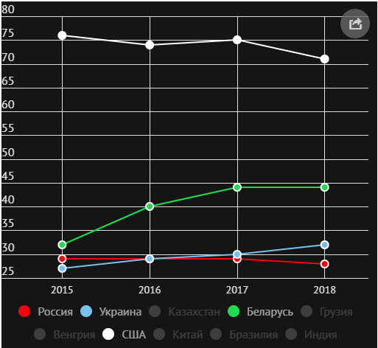
График изменения ИВК

Slide 4
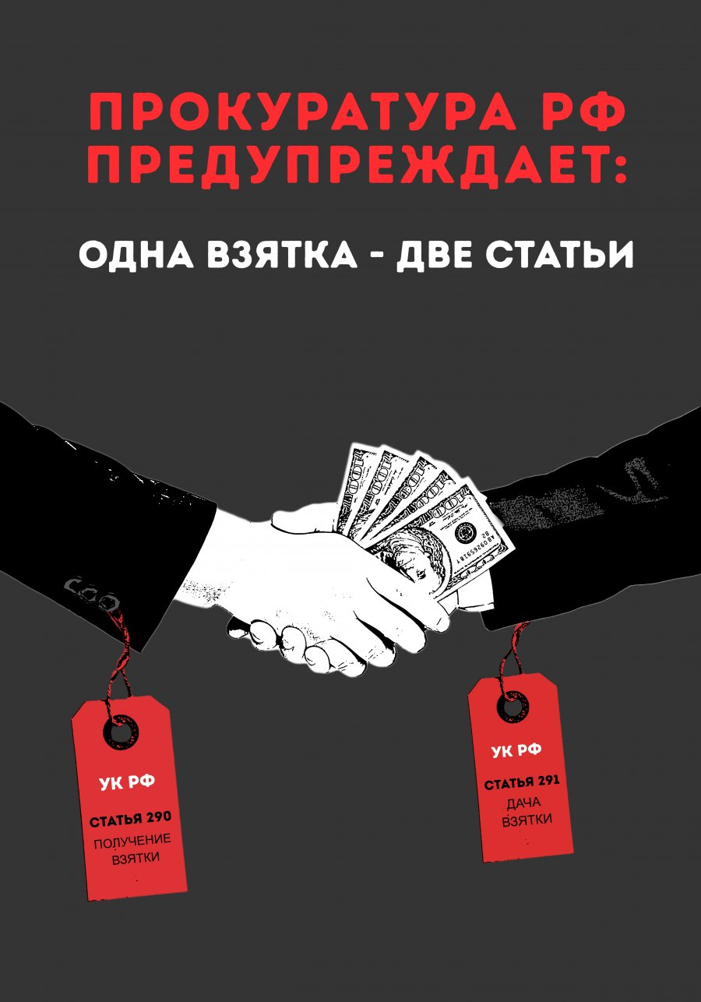
Социальное явление
Ст.290 УК РФ - Получения взятки
Ст. 291 УК РФ – Дача взятки

Slide 5

Всё, что угодно
“Когда вы хотите быть щедрым – это может быть интерпретировано как коррупция!”
«Невозможно не попробовать мёд(яд) на кончике языка»

Slide 6
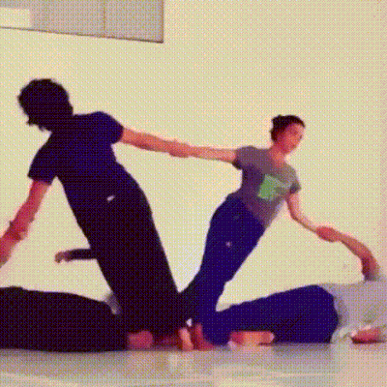
Отношения на доверии

Slide 7

Не для всех
Закрытое социальное отношения
Если все будут коррупционерами – её не будет.

Slide 8
Утонченные и явные
Утонченную коррупцию практически невозможно отследить.
Для её проведения необходимы различные схемы, или нематериальные отношения

Slide 9
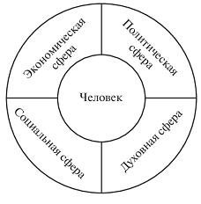
Сферы общества

Slide 10
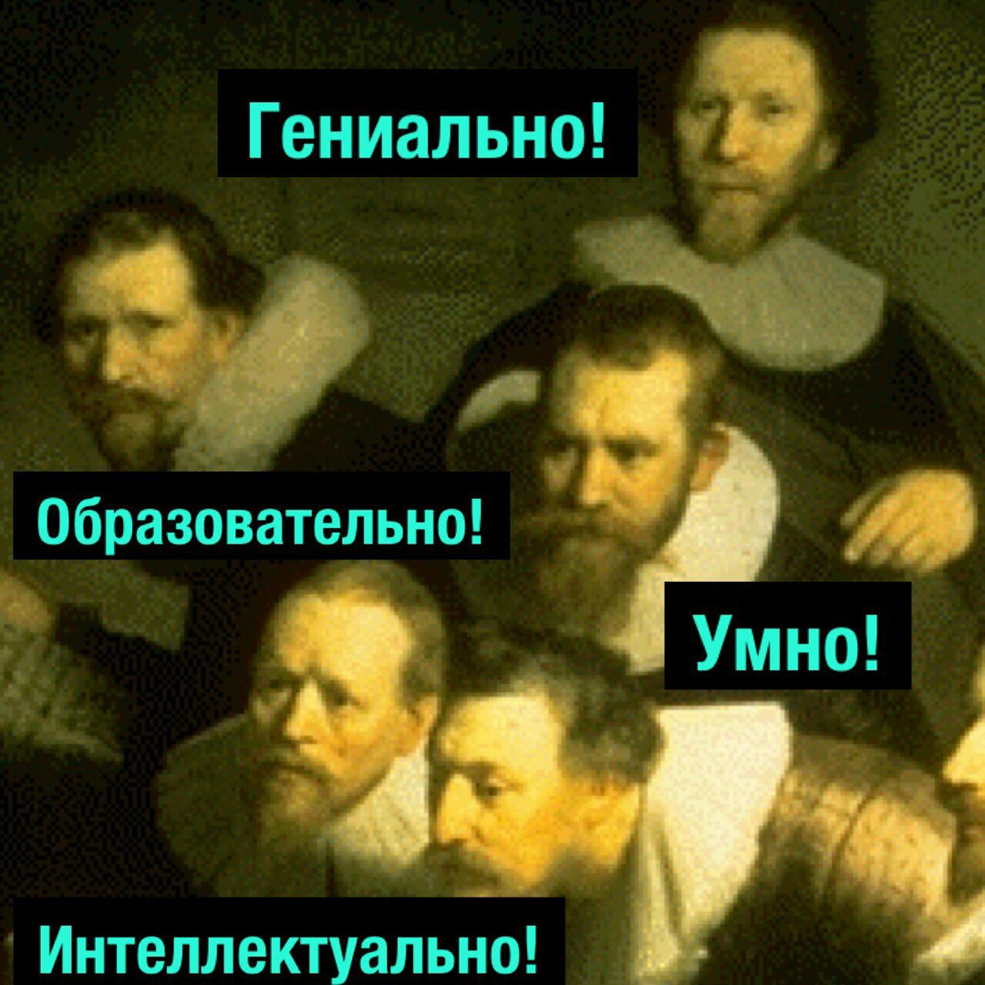
Спасибо за внимание!

